Slide 1
Εγγραφή στην πλατφόρμα του eclass

Slide 2
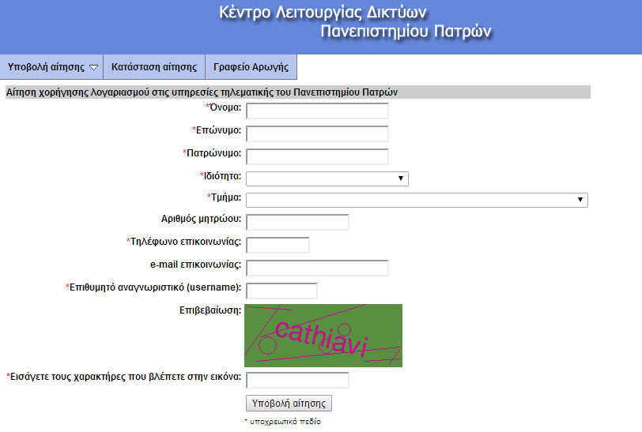
Πιστοποίηση μέσω UPnet
Η είσοδός σας στην πλατφόρμα του eclass προϋποθέτει την ύπαρξη λογαριασμού της μορφής username@upatras.gr ή username@upnet.gr. Σε περίπτωση που δεν έχετε ήδη, θα πρέπει πρώτα να κάνετε αίτηση στον σύνδεσμο https://mussa.upnet.gr
Υποβολή αίτησης: Για λογαριασμό στις υπηρεσίες τηλεματικής του Πανεπιστημίου Πατρών

Slide 3
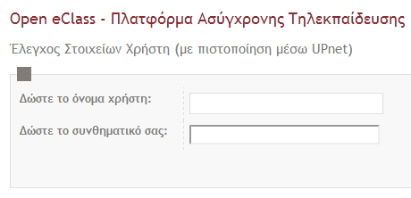
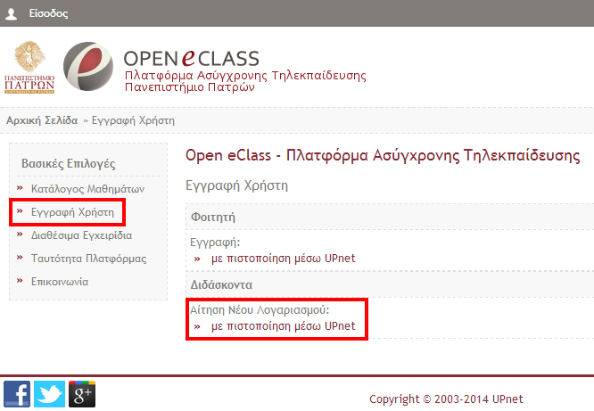
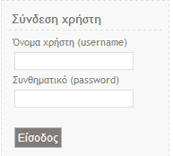
Εγγραφή στην Πλατφόρμα
Η είσοδος στην πλατφόρμα με τη ιδιότητα του εκπαιδευτή, θα σας επιτρέψει να αξιοποιήσετε όλες τις δυνατότητες – λειτουργίες που υποστηρίζουν τα ηλεκτρονικά μαθήματα. Για να γίνει αυτό, θα πρέπει πρώτα να αποκτήσετε έναν Λογαριασμό Εκπαιδευτή. Αφού αποκτήσετε λογαριασμό της μορφής username@upatras.gr ή username@upnet.gr ,
Επιλέξτε: από την αρχική σελίδα της πλατφόρμας το σύνδεσμο “Εγγραφή Χρήστη”.
Επιλέξτε «Αίτηση Νέου Λογαριασμού» κάτω από τον τίτλο “Εγγραφή Χρήστη Διδάσκοντα”** και θα οδηγηθείτε αυτόματα στον “Έλεγχο Στοιχείων Χρήστη”.
Πληκτρολογήστε στην αρχική σελίδα το Όνομα Χρήστη (username) και το προσωπικό σας Συνθηματικό (password).
**ΠΡΟΣΟΧΗ: Τα μέλη ΤΟΕ επιλέγουν “Εγγραφή Χρήστη Φοιτητή” στο βήμα 2.

Slide 4
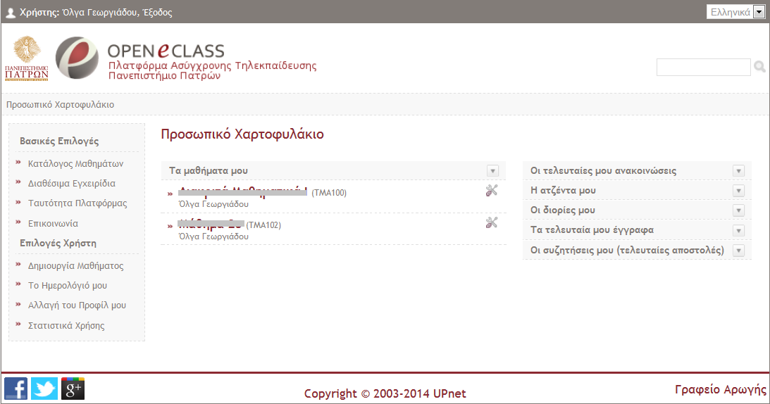
Χαρτοφυλάκιο Χρήστη
Με την είσοδό σας στην πλατφόρμα (εισαγωγή username και password) θα βρεθείτε στο χαρτοφυλάκιο σας, έναν χώρο που σας επιτρέπει να οργανώνετε και να ελέγχετε τη συμμετοχή σας στα ηλεκτρονικά μαθήματα της πλατφόρμας.
Περιοχή «Τα μαθήματα μου»
Στην περιοχή αυτή εμφανίζονται όλα τα μαθήματα στα οποία είναι συμμετέχετε. Κάθε μάθημα αποτελείται από τον τίτλο του μαθήματος, ακολουθούμενο στην επόμενη γραμμή από του εκπαιδευτές του μαθήματος. Κάνοντας κλικ στον τίτλο ενός μαθήματος από τη λίστα εισέρχεστε στο ηλεκτρονικό μάθημα με δικαιώματα Εκπαιδευτή.
Περιοχή «Οι τελευταίες μου ανακοινώσεις»
Στην περιοχή αυτή εμφανίζονται οι τελευταίες ανακοινώσεις στα μαθήματα που είναι εγγεγραμμένος ο χρήστης. Οι ανακοινώσεις αυτές ταξινομούνται κατά μάθημα και κατά ημερομηνία. Κάθε ανακοίνωση αποτελεί σύνδεσμο προς το εργαλείο ανακοινώσεων του αντίστοιχου μαθήματος και περιορίζεται στους 150 χαρακτήρες. Αν μια ανακοίνωση είναι μεγαλύτερη των 150 χαρακτήρων τότε προστίθεται ένα «…[Περισσότερα]». Αυτό σημαίνει ότι για να δούμε ολόκληρη την ανακοίνωση θα πρέπει να πάμε στο εργαλείο ανακοινώσεων του αντίστοιχου μαθήματος.

Slide 5
Χαρτοφυλάκιο Χρήστη
Περιοχή «Η ατζέντα μου»
Στην περιοχή αυτή εμφανίζονται ομαδοποιημένα τα γεγονότα από τις ατζέντες των μαθημάτων στα οποία είναι εγγεγραμμένος ο χρήστης. Τα γεγονότα αυτά ταξινομούνται κατά την ημερομηνία διεξαγωγής. Ο μέγιστος αριθμός ημερομηνιών που μπορούν να αναφέρονται στην ατζέντα είναι πέντε, χωρίς αυτό να σημαίνει ότι πρόκειται για συνεχόμενες ημερομηνίες. Σε κάθε ημερομηνία μπορούν να υπάρχουν γεγονότα από διάφορα μαθήματα.
Περιοχή «Οι διορίες μου»
Στην περιοχή αυτή εμφανίζονται όλες οι εργασίες προς παράδοση στα μαθήματα που είναι εγγεγραμμένος ο χρήστης. Η περιοχή οργανώνεται σε τρεις στήλες (όνομα μαθήματος, τίτλος εργασίας, ημερομηνία λήξης) ταξινομημένες ανά μάθημα.
Επιπλέον ο ίδιος ο τίτλος της εργασίας αποτελεί σύνδεσμο προς την σελίδα της εργασίας όπου, οι εκπαιδευτές μπορούν να δουν ποιοι έχουν παραδώσει τις εργασίες τους.
Περιοχή «Τα τελευταία μου έγγραφα»
Στην περιοχή αυτή εμφανίζονται τα τελευταία έγγραφα στα μαθήματα που είναι εγγεγραμμένος ο χρήστης. Τα έγγραφα αυτά ταξινομούνται κατά μάθημα. Κάθε έγγραφο αποτελεί σύνδεσμο προς το εργαλείο εγγράφων του αντίστοιχου μαθήματος. Εκεί ο χρήστης μπορεί να κατεβάσει το έγγραφο αυτό.
Περιοχή «Οι συζητήσεις μου»
Στην περιοχή αυτή εμφανίζονται οι τελευταίες αποστολές στις περιοχές συζητήσεων των μαθημάτων που είναι εγγεγραμμένος ο χρήστης. Οι αποστολές αυτές είναι ταξινομημένες κατά μάθημα. Κάθε αποστολή αποτελεί σύνδεσμο προς την περιοχή συζητήσεων του αντίστοιχου μαθήματος και περιορίζεται στους 150 χαρακτήρες. Αν μια αποστολή είναι μεγαλύτερη των 150 χαρακτήρων τότε προστίθεται ένα «…[Περισσότερα]». Αυτό σημαίνει ότι για να δούμε ολόκληρη την αποστολή θα πρέπει να πάμε στο εργαλείο περιοχής συζητήσεων του αντίστοιχου μαθήματος.

Slide 6
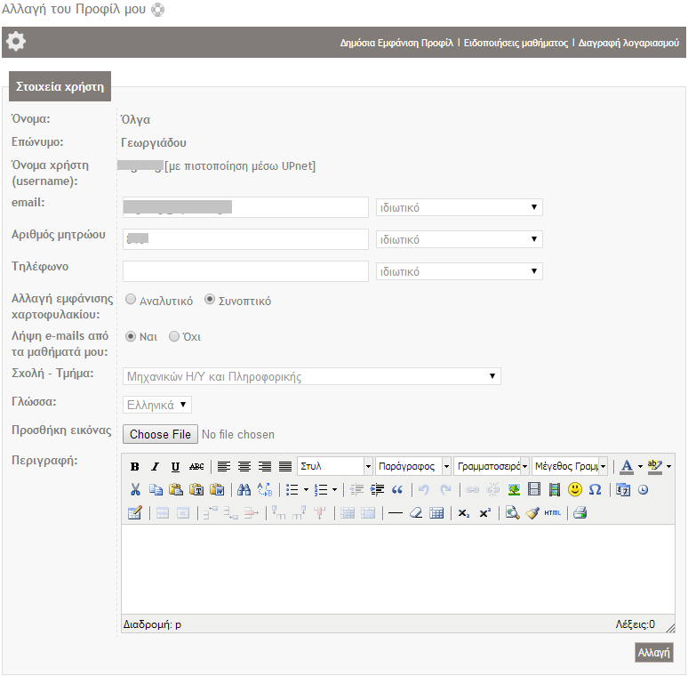
Αλλαγή του προφίλ μου
Επιλέξτε «Αλλαγή του προφίλ μου» στην αριστερή στήλη στο χαρτοφυλάκιο χρήστη, και αλλάξτε τα προσωπικά σας στοιχεία.
Στοιχεία όπως το όνομα χρήστη, το συνθηματικό σας, τη διεύθυνσή email, ή ακόμη και μια προσωπική φωτογραφία που θα εμφανίζεται το δημόσιο προφίλ σας μπορούν να δηλωθούν στην παραπάνω φόρμα. Για να αλλάξετε τα παραπάνω στοιχεία πληκτρολογήστε στα αντίστοιχα πεδία τα καινούρια στοιχεία. Όταν ολοκληρώσετε τις αλλαγές κάντε κλικ στο κουμπί με την ένδειξη «Αλλαγή».
Ειδικότερα για τα πεδία email, αριθμός μητρώου και τηλέφωνο μπορείτε να επιλέξετε να μην εμφανίζονται στο δημόσιο προφίλ σας, καθώς αυτά αποτελούν ευαίσθητα προσωπικά δεδομένα. Μπορείτε επίσης να προσθέσετε την προσωπική σας φωτογραφία η οποία θα εμφανίζεται σε κάθε συμμετοχή σας στις περιοχές συζητήσεων, στις ομάδες χρηστών, κλπ. Επίσης μπορείτε να αλλάξετε την εμφάνιση του προσωπικού σας χαρτοφυλακίου επιλέγοντας την αναλυτική ή την συνοπτική, τις οποίες παρουσιάσαμε στην προηγούμενη ενότητα. Όταν ολοκληρώσετε τις αλλαγές κάντε κλικ στο κουμπί με την ένδειξη «Αλλαγή».

Slide 7
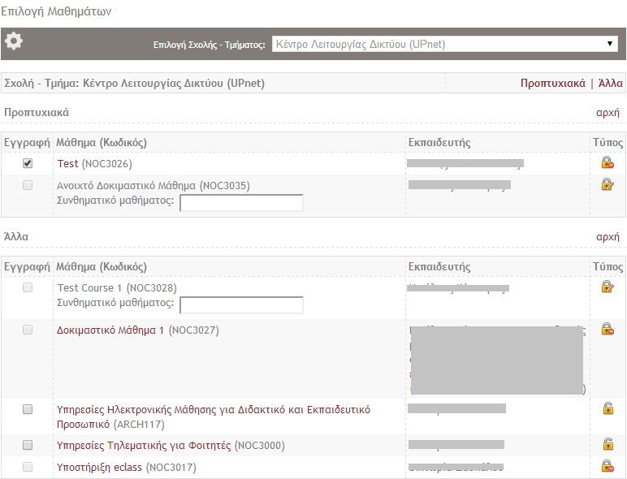
Εγγραφή σε μάθημα
Επιλέγοντας «Κατάλογος Μαθημάτων» στην αριστερή στήλη στο προσωπικό σας χαρτοφυλάκιο, θα μεταφερθείτε στη λίστα μαθημάτων στην οποία μπορείτε να επιλέξετε ποια από τα διαθέσιμα μαθήματα θέλετε να συμπεριλάβετε στην προσωπική σας λίστα παρακολούθησης.
Επιλέξτε αρχικά το Τμήμα και κατόπιν θα πρέπει να κάνετε κλικ (√) στο κουτί επιλογής (checkbox) δίπλα σε κάθε μάθημα που επιθυμείτε να παρακολουθήσετε.
Με δικαιώματα εκπαιδευτή εισέρχεστε μόνο στα μαθήματα που εσείς έχετε δημιουργήσει.

